Slide 1
«Обнаружение вкраплений в двоичную цепь Маркова на основе энтропийных характеристик»
Подготовил:
Студент 5 курса 9 группы
Шимко Андрей
Научный руководитель:
Вечерко Е. В.

Slide 2



Математическая модель:
Дана последовательность случайных величин распределенных по нормальному закону
Сообщение
Ключ
Задано функциональное преобразование

Slide 3
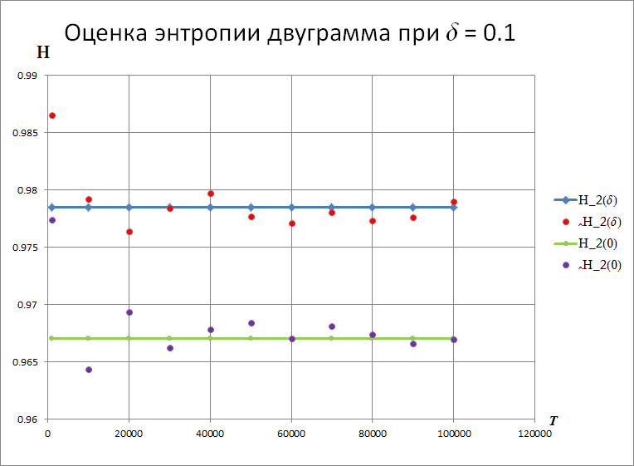
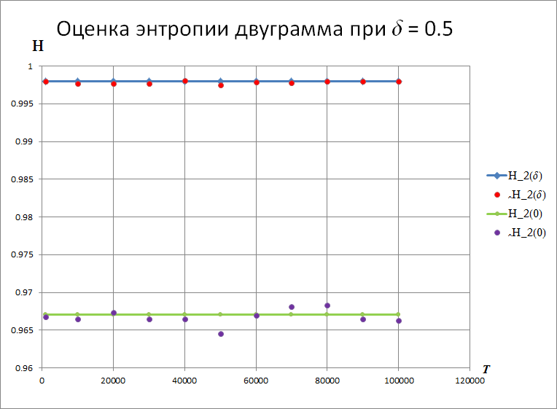
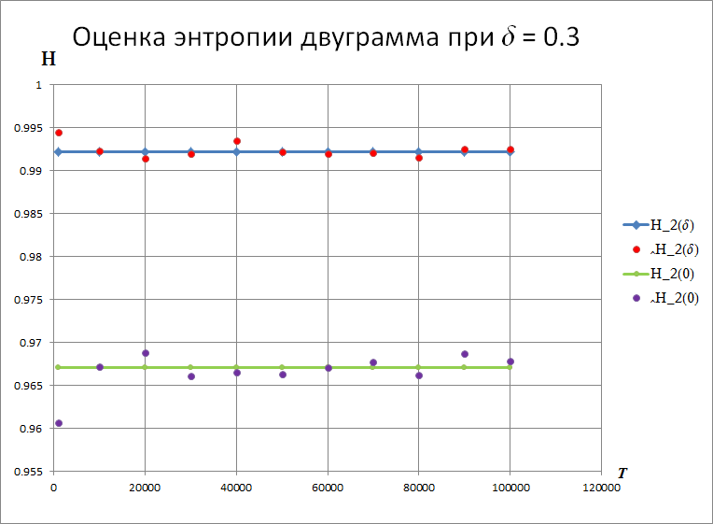
Оценка энтропии биграмма при различных долях вкраплений

Slide 4
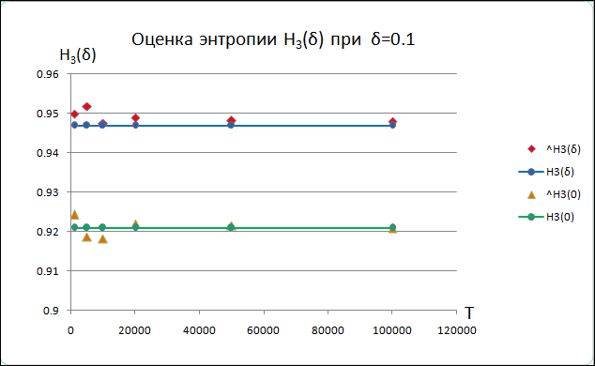
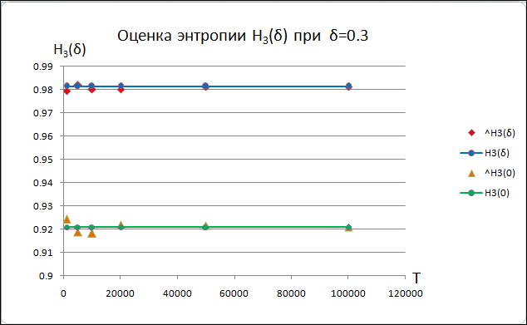
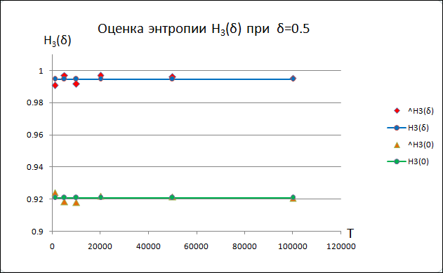
Оценка энтропии 3-граммы при различных долях вкраплений

Slide 5
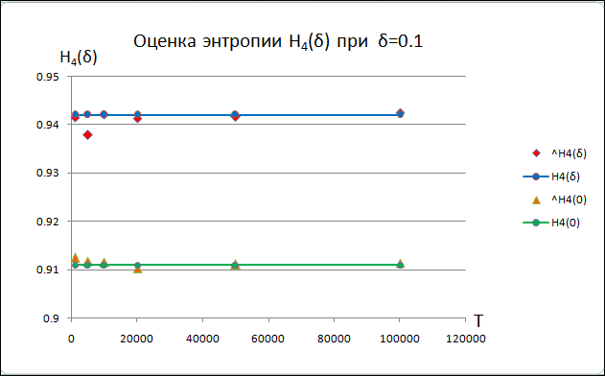
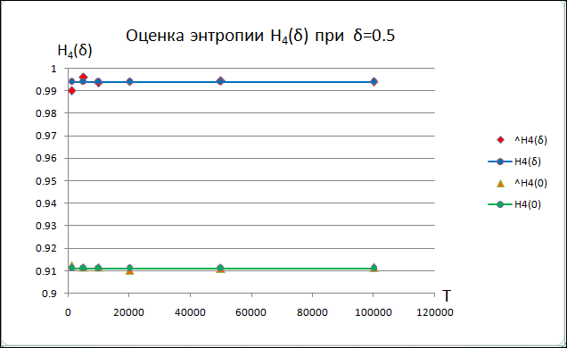
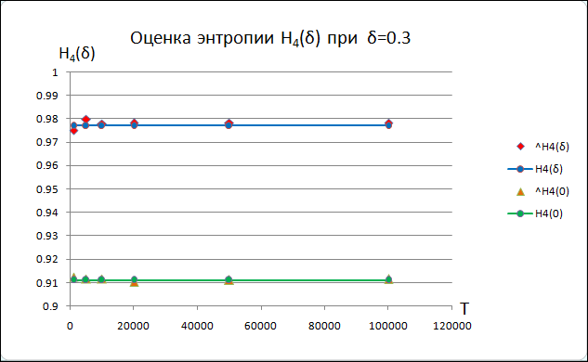
Оценка энтропии 4-граммы при различных долях вкраплений

Slide 6
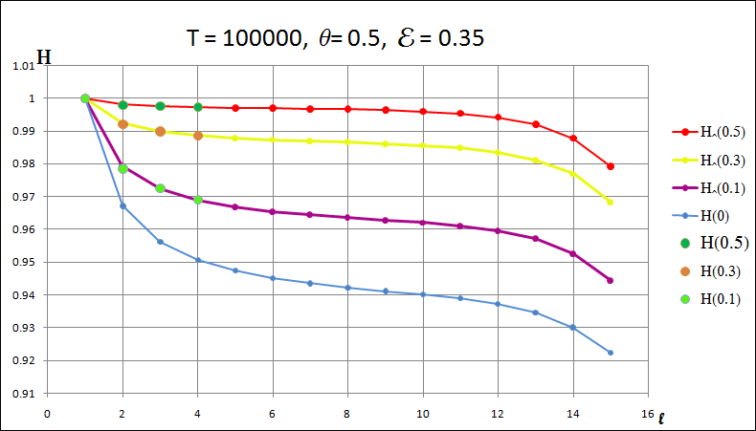
Семейство графиков зависимости энтропии от длины l-граммы при различных долях вкраплений

Slide 7
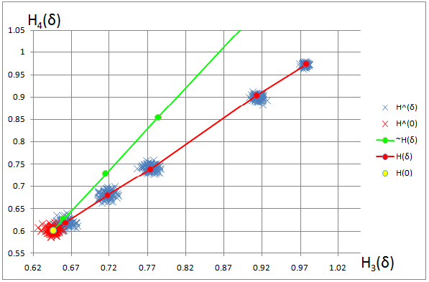

Slide 8
Результаты ЛДА для классификации последовательностей
Доля вкраплений δ | Вероятность обнаружения вкрапления
0.05 | 83%
0.06 | 85%
0.07 | 88%
0.08 | 88%
0.09 | 89%
0.1 | 90%

Slide 9
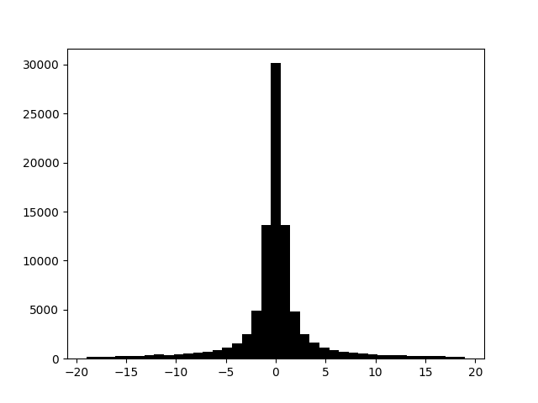


JPEG контейнер

Slide 10
Спасибо за внимание.

